Slide 1
Разбор заданий КР1

Slide 2
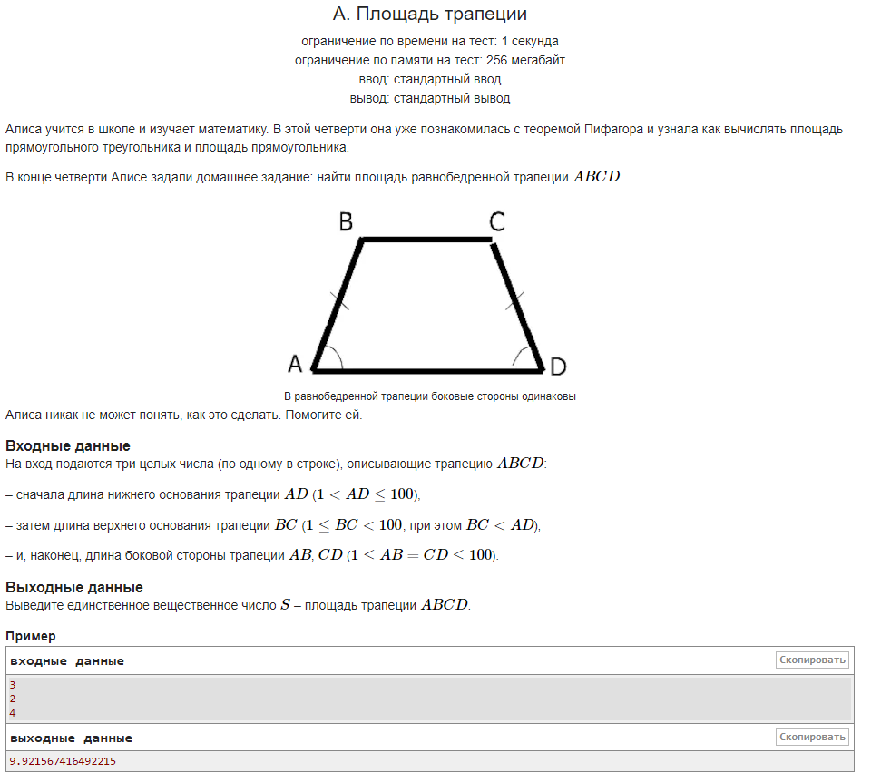
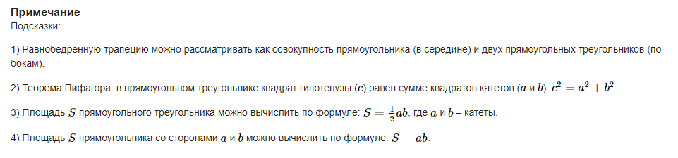
Задание А – Площадь трапеции

Slide 3
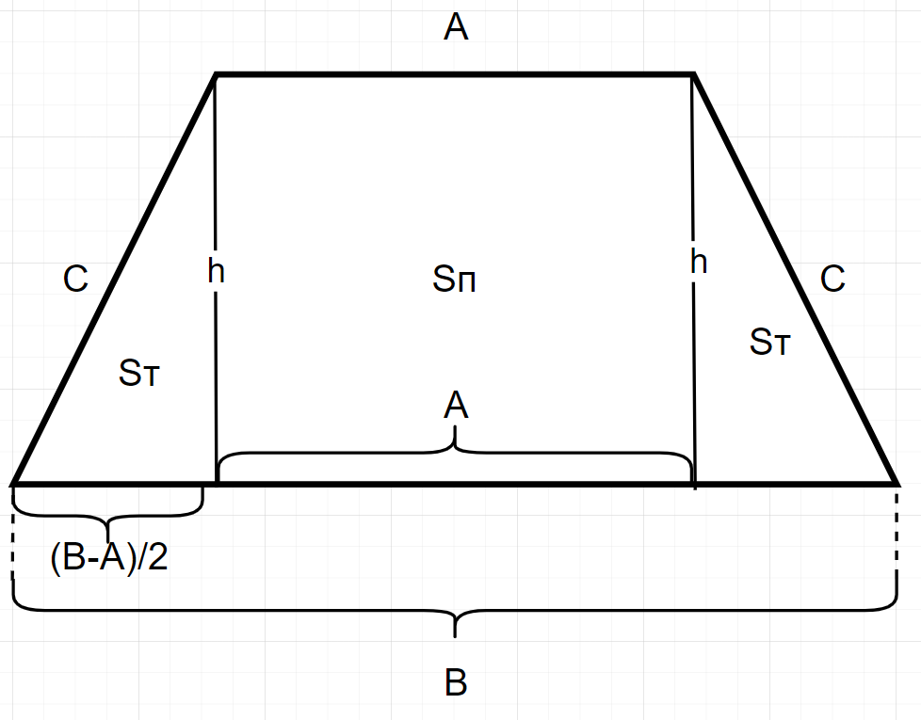
Задание А – Площадь трапеции
ыв
Трапецию можно представить как прямоугольник и
два треугольника. Легким движением руки
(опуская высоты от верхнего основания к нижнему)
превращаем равнобедренную трапецию в прямоугольник
И два одинаковых прямоугольных треугольника
Нетрудно заметить, что прямоугольник получается размерами h*A, а треугольники с катетами h и (B-A)/2
Таким образом, итоговая площадь трапеции состоит из двух площадей треугольников и прямоугольника.
Sт = (h*(B-A)/2)/2, Sп = h*A.
Как найти высоту??? Мы знаем длину гипотенузы (боковая сторона трапеции - C), знаем катет (нижняя сторона). По теореме Пифагора считаем:
h^2 + ((B-A)/2)^2 = C^2, отсюда получаем
h = sqrt(C^2- ((B-A)/2)^2 )

Slide 4
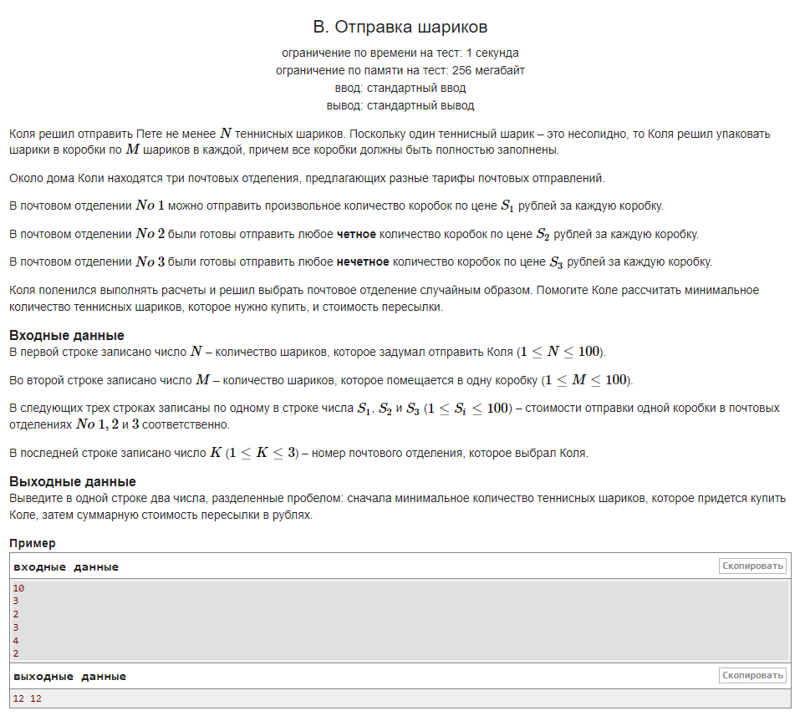
Задание B – Отправка шариков
Количество коробок, которое нам надо купить, должно быть минимальное и целое, то есть N/M коробок минимум, и при этом если у нас не все шарики поместятся в N/M коробок, то надо докупить еще коробку шариков.
То есть если будет 5 шариков и в коробку помещается 2 шарика, то нам нужно 5/2 + 1 коробок, то есть 2 + 1 = 3. Почему +1? Потому что 5 нацело на 2 не делится – 5/2 = 2,5. То есть один шарик остается за бортом, поэтому для него мы докупаем еще коробку – 2 + 1. Как понять что у нас 5 не делится нацело на 2 (N на M)? Очень просто! if (N%M!=0) то нацело не делится, значит увеличиваем количество коробок на 1
Потом у нас ветвление – выбор почтового отделения, это уже на следующем слайде

Slide 5
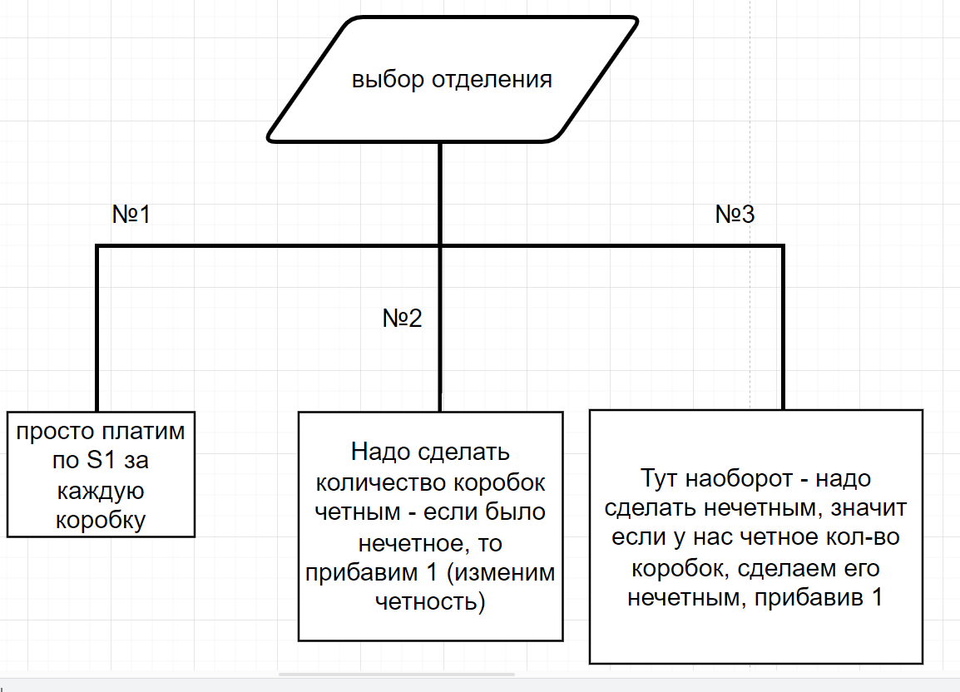
Задание B – Отправка шариков
Чтобы отправить коробку через отделение 2 или 3, надо соблюсти условие четности – в отделении 2 принимают только ЧЕТНОЕ количество, значит если у нас нечетное кол-во коробок, добавим еще одну, в отделении 3 наоборот – если у нас четное количество – сделаем его нечетным.
Потом считаем сколько нам это обойдется – просто умножаем соответствующую цену за отправку одной коробки на кол-во коробок

Slide 6
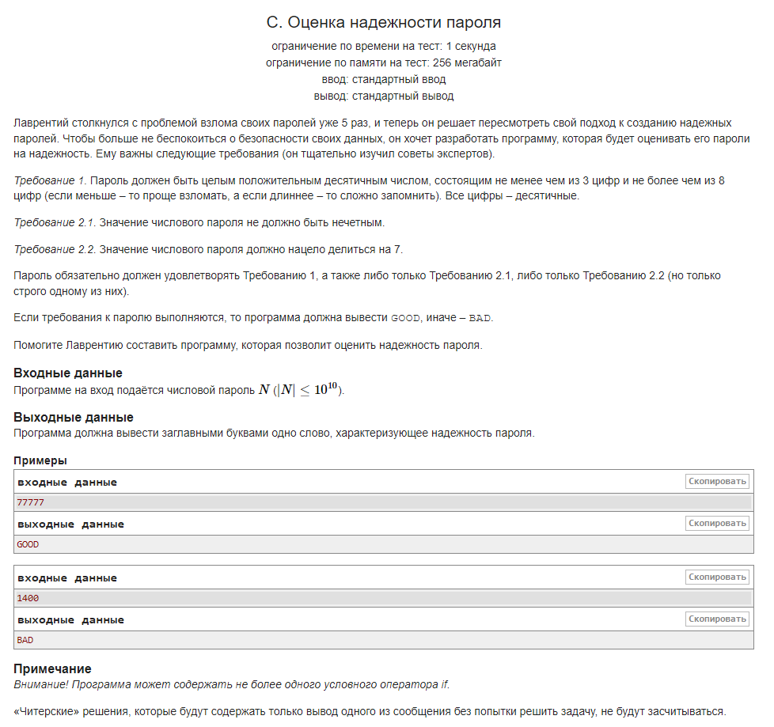
Задание С – Оценка надежности пароля
Здесь надо составить правильно условие проверки - обязательно должно выполняться первое условие - не обязательно честно считать длину числа, можно просто проверить его так: A >= 100 && A <= 99999999. Заменю это выражение на Т0
Потом смотрим дальше
Заменю требование 2.1 на Т1 и требование 2.2 на Т2
У нас получается такое логическое выражение: (Т0 && T1 || T0&&T2)&&(!(T1&&T2)),
В правой части мы проверяем чтобы одновременно условия Т1 и Т2 не сработали
Можно по другому, я идею даю

Slide 7
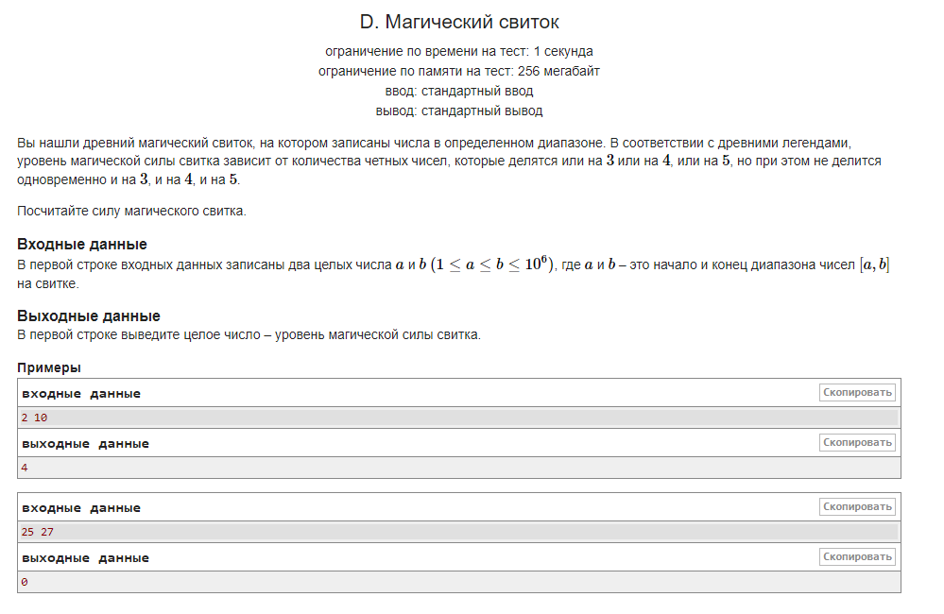
Задание D – Магический свиток
Самая простая задача из кр – проверить каждое число в цикле от A до B включительно(!!!) на четность, деление или на 3 или на 4 или на 5 но чтобы оно не делилось одновременно на 3 4 5
Можно составлять условия, можно проверить четность в каждом ифе, увеличить специальную переменную на 1 и если в конце она не равна 3, то увеличиваем ответ на 1. Потом не забываем сбросить эту переменную

Slide 8
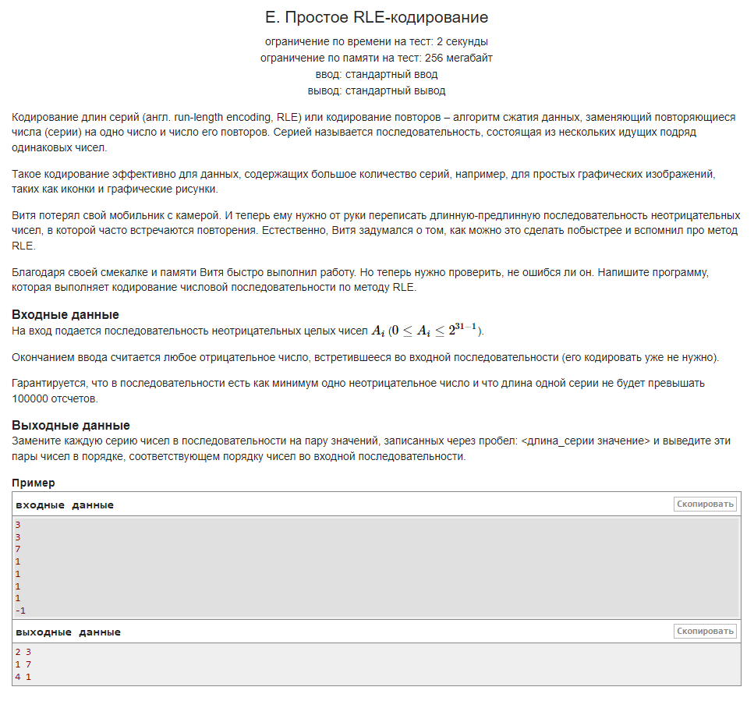
Задание Е – Простое RLE-кодирование
Несложное задание, похожие делали в классе. Здесь надо просто обработать подряд вводимые числа и проверять, если оно такое же как предыдущее, то увеличиваем количество этих чисел на 1, иначе выводим в консоль два числа – количество повторений и само число. И так пока не будет введено отрицательное число. То есть у нас первое действие – ввести первое число.
Потом цикл while ( a >= 0) и там же в конце вводим очередное новое число (ну или любой другой вариант бесконечной обработки чисел пока не введено отрицательное).
Кстати такой способ кодировки реально используется на практике

Slide 9
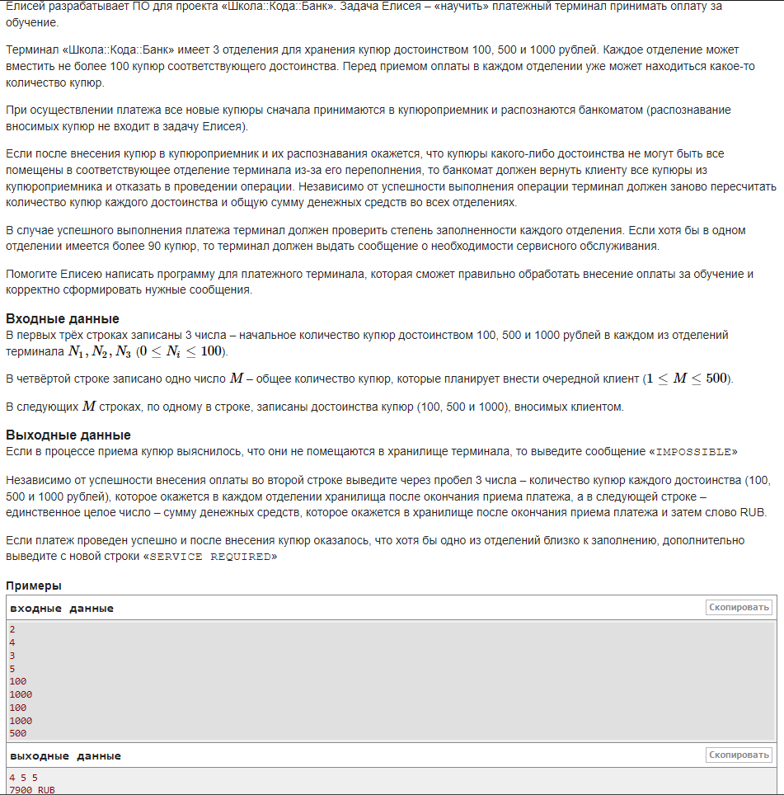
Задание F – Платежный терминал ШК
За сложным условием кроется следующее – дано начальное количество деняг в каждом из терминалов. Каждый терминал принимает только свои купюры. То есть первый ест по 100р, второй по 500р и третий по 1000р. В примере у нас в начале в первом 2 купюры по 100, во втором 4 по 500 и 3 по 1000. Далее число банкнот, которое пихает пользователь – в нашем случае 5. Далее 5 раз вводятся номиналы купюр, которые юзверь скармливает банкомату. Сначала идет сотка – она отправляется в первый терминал (теперь в нем 2+1 банкнот), далее идет тыща, она грузится в третий терминал, в котором теперь 3+1 банкнота. Потом опять сотка и тыща, которые идут в первый и третий соответственно. Теперь в них 4 и 5 банкнот. Потом идет 500р и они отправляются во второй терминал, таким образом во втором теперь 4+1 = 5 купюр. Теперь ответ считаем: в первом 4 купюры, во втором 5 купюр, в третьем тоже 5 Общая сумма – 4*100+5*500+5*1000 = 7900 RUB.
Если у нас в итоге где то купюр будет больше – пишем что невозможно провести операцию и пишем сколько по итогу в банкомате. Если отделения близки к заполнению – пишем в конце специальное сообщение

Slide 10
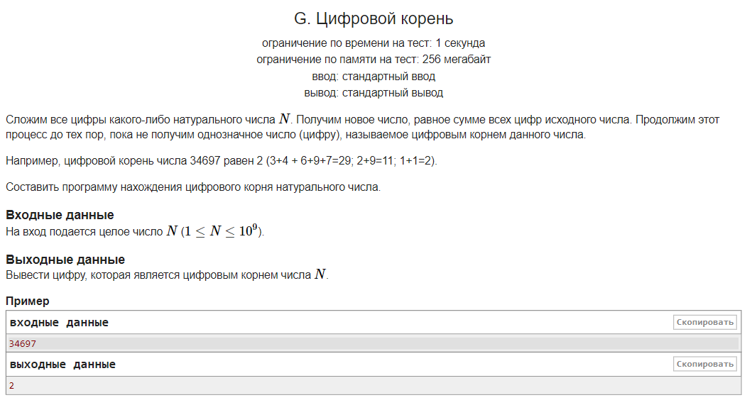
Задание G – Цифровой корень числа
Даже не знаю что тут писать. Что надо сделать – считать сумму цифр числа, пока число не станет однозначным – то есть меньше 10. После очередного подсчета суммы цифр мы число заменяем этой суммой и снова прогоняем до победного конца.

